Slide 1
第十三章 能量法(二)(1)
第五十八讲知识点
梁的横向剪切变形效应
压杆临界荷载的能量法

Slide 2

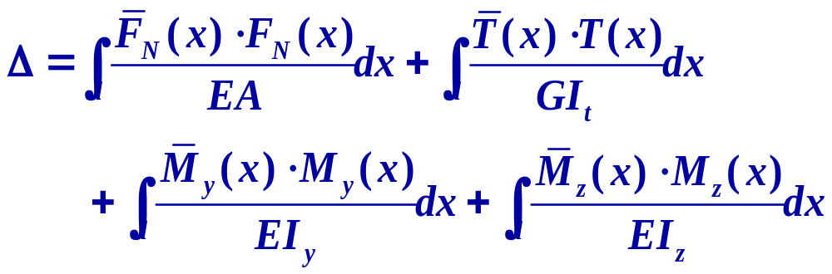
上一讲回顾
变形体虚功原理
单位载荷法的基本公式

Slide 3
第十三章 能量法(二)
§13-1 梁的横向剪切变形效应
§13-2 冲击应力分析
§13-3 压杆的临界载荷
<footer>Page

Slide 4
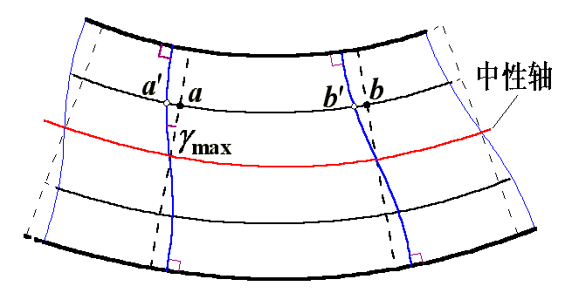
§13-1 梁的横向剪切变形效应
1.经典梁理论采用直法线假设，忽略了什么对变形的影响？
2.采用直法线假设计算梁的挠度，结果会偏大还是偏小？如何改进？
<footer>Page

Slide 5
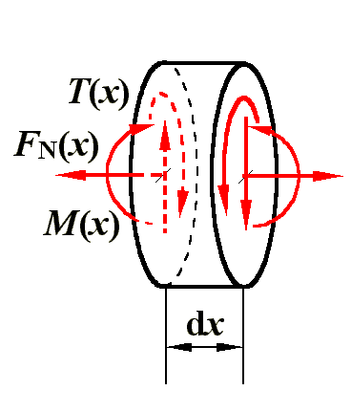
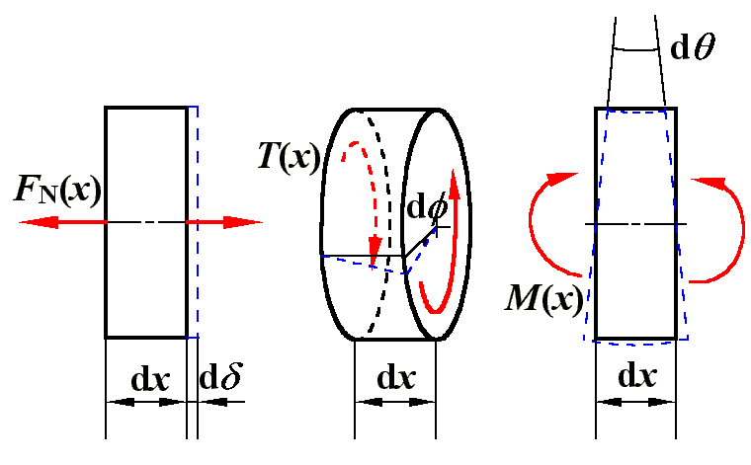
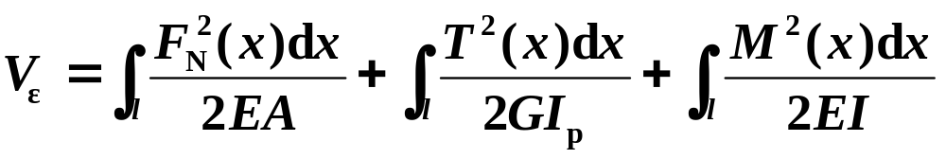
在第十二章组合变形能的计算
=
组合变形能还缺少哪一项？大小（量级）？如何计算？
<footer>Page

Slide 6
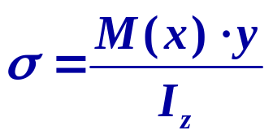
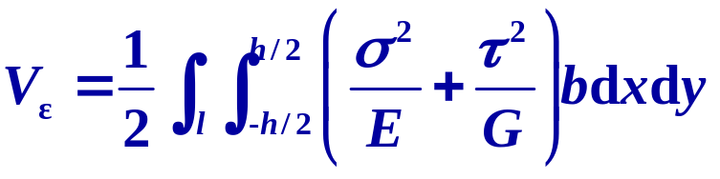
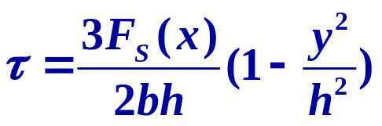
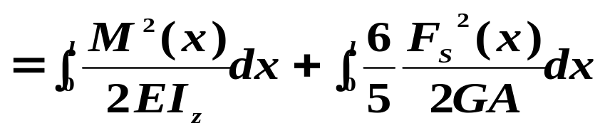
一、考虑剪切效应时梁的应变能
❶ 矩形截面梁
b
τ
h/2
σ
z
y
y
b
σ
h/2
dy
τ
dy
x
dx
dx
y
<footer>Page

Slide 7
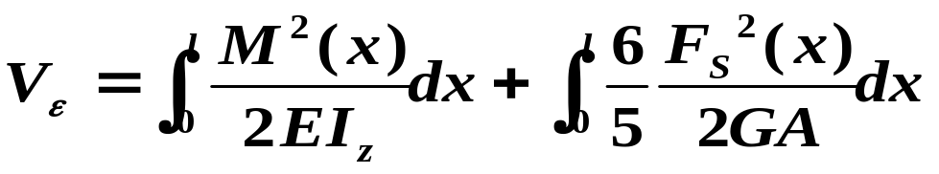
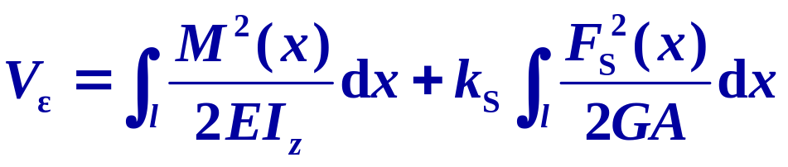
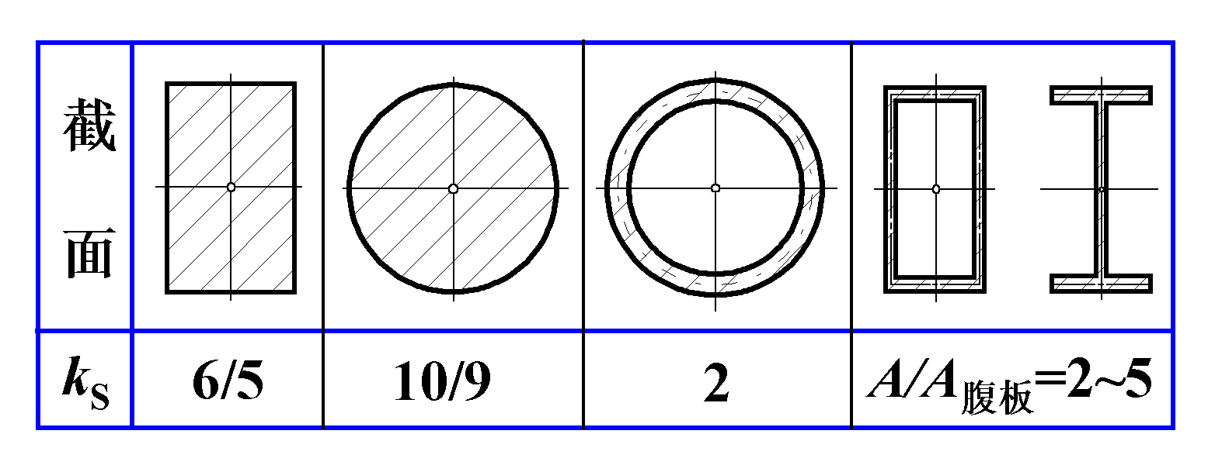
矩形截面梁应变能
❷一般截面梁应变能公式
k_{S}－剪切形状系数，与截面形状有关，截面形状影响截面切应力分布。 各种截面k_{S}之值如下：

Slide 8
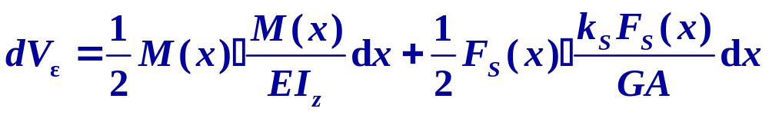
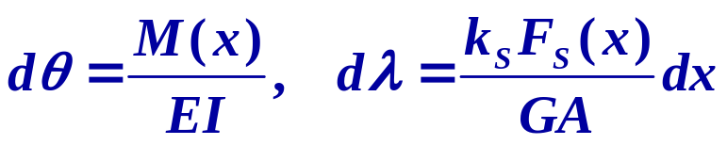
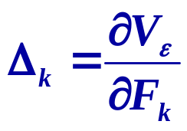
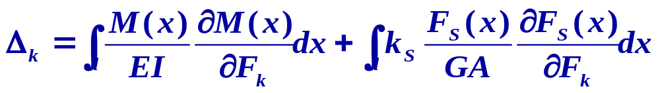
梁应变能
二、计及剪切变形效应的梁位移公式
梁微段应变能与变形
微段应变能
微段相对转角和剪切变形
由卡氏定理
<footer>Page

Slide 9
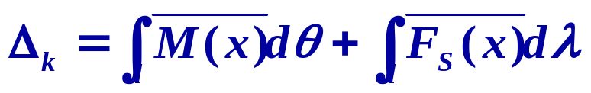
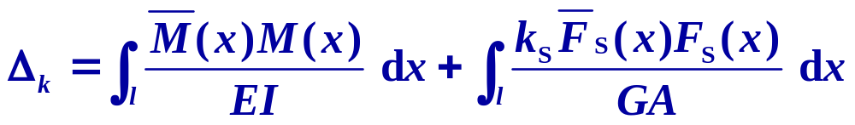
由卡氏定理
由单位载荷法
由前

Slide 10

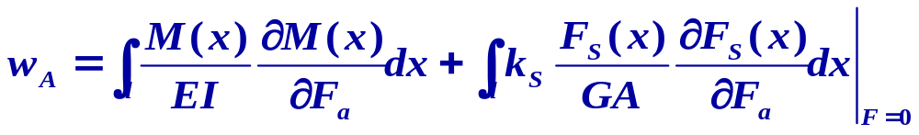



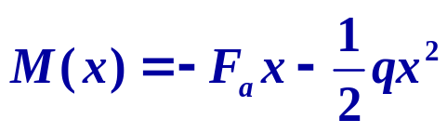


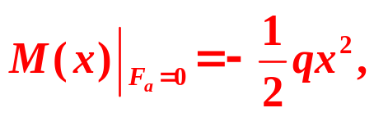
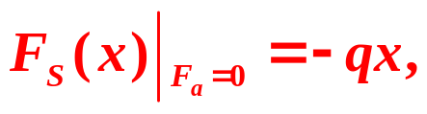
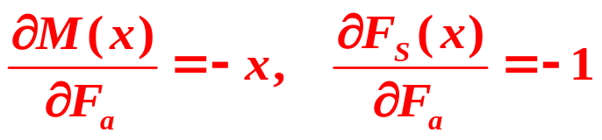
例：（1）求图示悬臂梁自由端挠度，（2）研究剪力的影响。
F_{a}
q
A
解：采用卡氏定理
（1）在A点施加附加载荷F_{a}，
l
<footer>Page

Slide 11
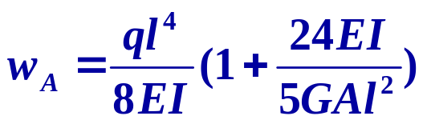
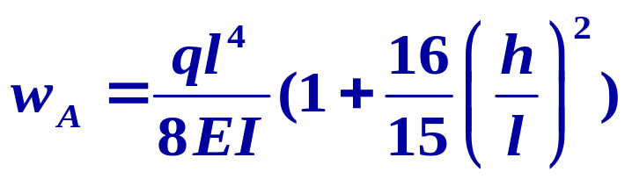
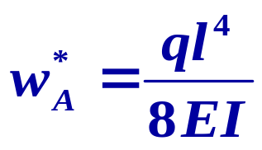
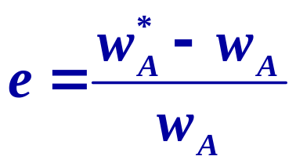
式中第二项代表剪力的影响。
（2）研究剪力的影响。
对矩形截面：I/A=h²/12， 并设：μ=1/3, 则 E/G=8/3，
l/h=3, e=10.4%
l/h=5, e=4.27%
l/h=10, e=1.07%,
不计剪切变形
结论：对一般实心截面梁，当l/h>5时，可不计剪力的影响。
相对误差

Slide 12


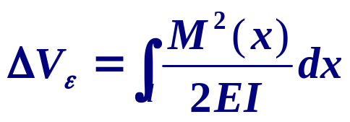

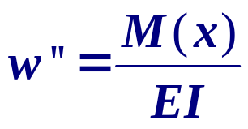

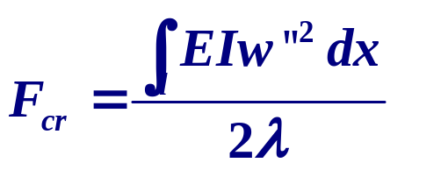
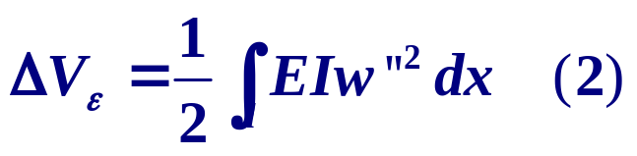
§13-3 能量法推导压杆的临界载荷
w
临界状态的能量特征
F
ds
F
x
dx
λ
应变能
外力功
(2)和(3)代入(1)

Slide 13
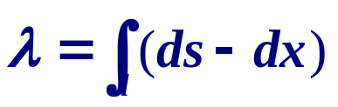
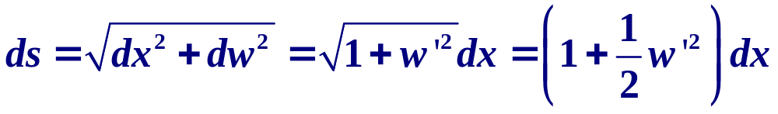
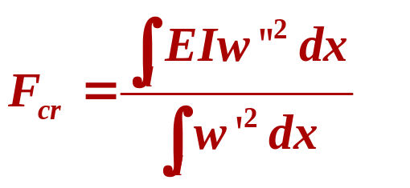
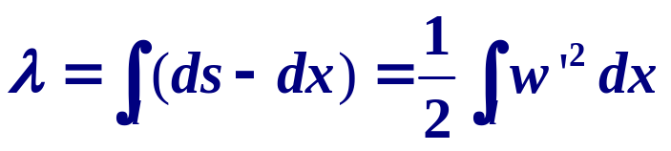
w
ds
F
F
x
dx
λ
轴向位移
ds
dw
dx

Slide 14



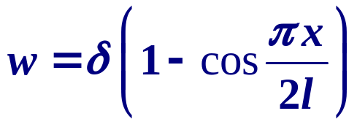
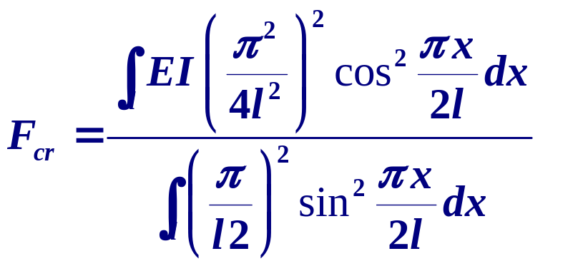

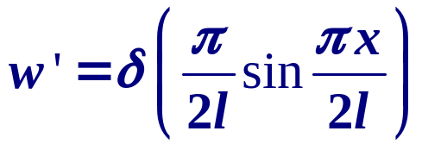
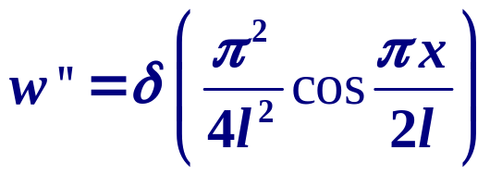
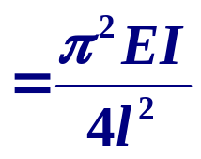
F
例：试由能量法计算固定-自由压杆临界载荷
A
B
解1：设临界平衡时挠曲轴方程
上述方程满足边界条件
精确解！

Slide 15

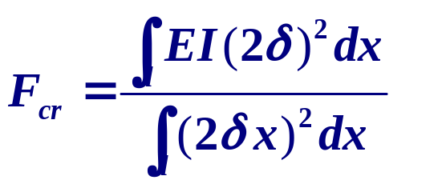
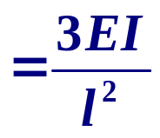
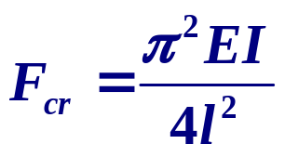


F
解2：设临界平衡时挠曲轴方程
A
B
上述方程满足位移边界条件
不满足自由端应力边界条件
与精确解
误差21.6%
原因：挠曲轴方程假设不合理
不满足自由端应力边界条件

Slide 16

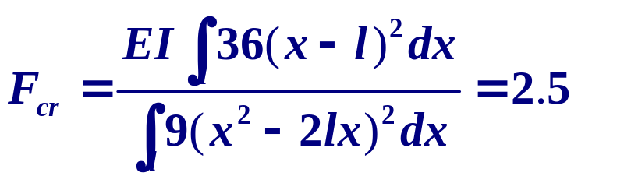




F
解3：设临界平衡时挠曲轴方程
A
B
上述方程满足位移边界条件
满足自由端弯矩为零条件
或
与精确解
误差
1.32%

Slide 17

能量法求结构临界载荷小结
适用于复杂结构
临界失稳轴线形状假设精确，可得精确解
临界失稳轴线形状假设合理，可得精度高的近似解
思考：怎样才能将失稳轴线形状假设合理？

Slide 18
谢谢

